Slide 1
A1前端项目架构介绍

Slide 2


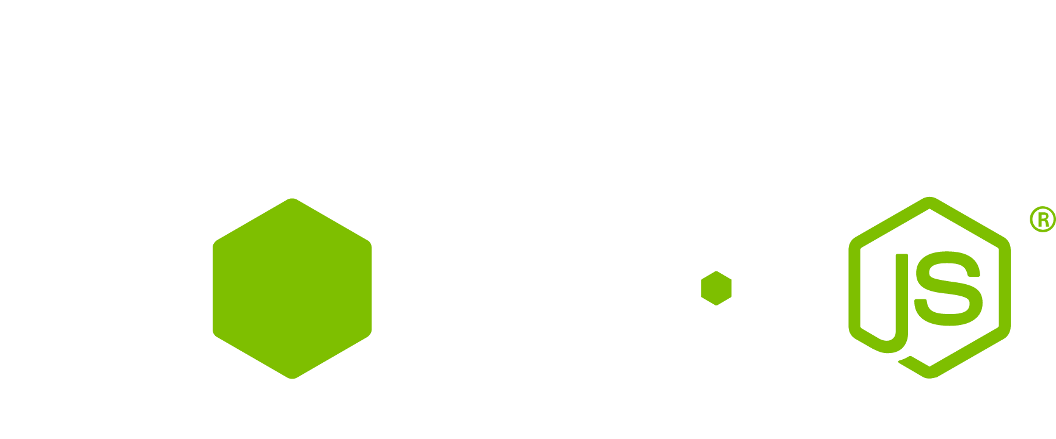
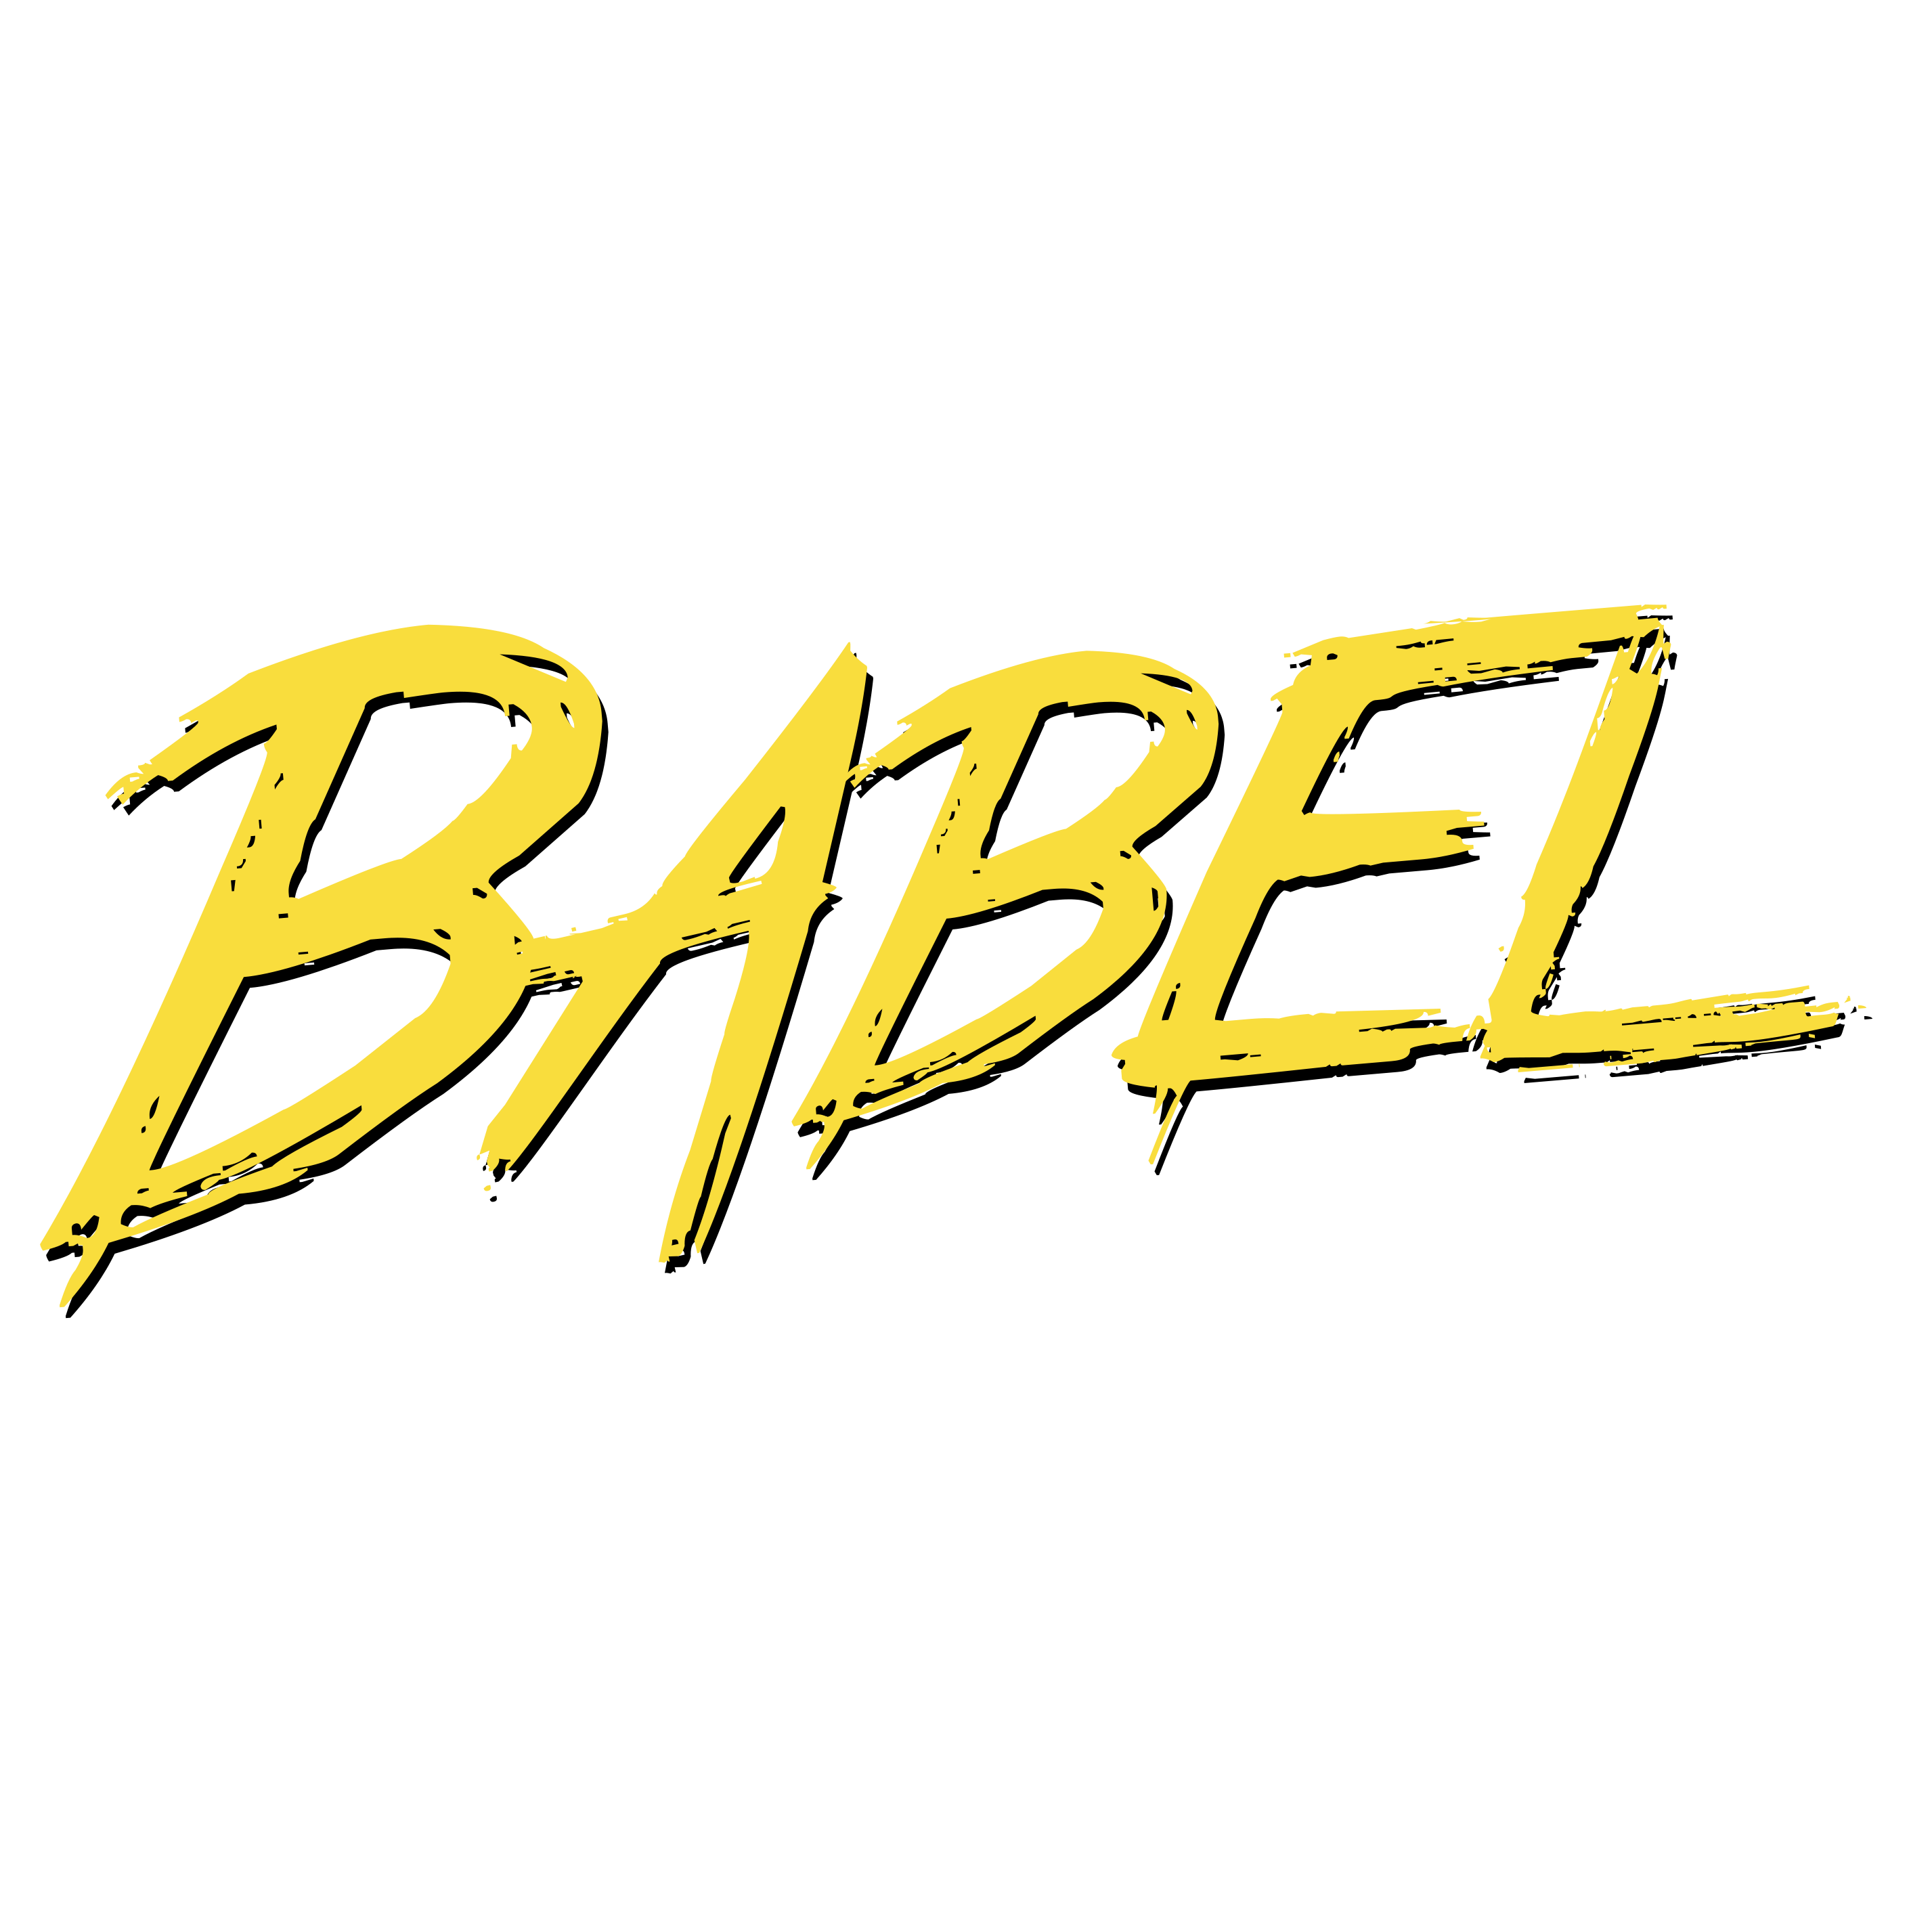
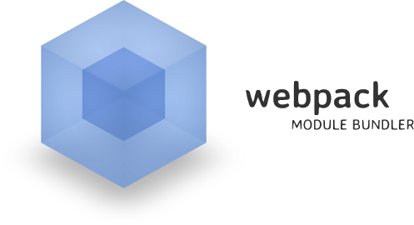
我们使用的技术
angualrjs
node.js
gulp
webpack
Babel

Slide 3
JavaScript MVW Framework

Slide 4
用自动化构建工具增强你的工作流程！
易于使用
通过代码优于配置的策略，Gulp 让简单的任务简单，复杂的任务可管理。
构建快速
利用 Node.js 流的威力，你可以快速构建项目并减少频繁的 IO 操作。
插件高质
Gulp 严格的插件指南确保插件如你期望的那样简洁高质得工作。
易于学习
通过最少的 API，掌握 Gulp 毫不费力，构建工作尽在掌握：如同一系列流管道。

Slide 5
Node.js 是一个基于 Chrome V8 引擎的 JavaScript 运行环境。Node.js 使用了一个事件驱动、非阻塞式 I/O 的模型，使其轻量又高效。Node.js 的包管理器 npm，是全球最大的开源库生态系统

Slide 6
Webpack具有Grunt、Gulp对于静态资源自动化构建的能力，但更重要的是，Webpack弥补了requireJS在模块化方面的缺陷，同时兼容AMD与CMD的模块加载规范，具有更强大的JS模块化的功能。

Slide 7
能够实现 ES6 到 ES5 的代码转换多亏了 Babel (以前叫 6to5) 以及 Traceur 之类的项目。这些转换器 (更准确地说是源代码到源代码的编译器) 可以把你写的符合 ECMAScript 6 标准的代码完美地转换为 ECMAScript 5 标准的代码，并且可以确保良好地运行在所有主流 JavaScript 引擎中。

Slide 8



项目环境的准备
##安装node.js
##安装全局gulp
nam install gulp -g

Slide 9
项目的启动
##克隆项目
git clone git@github.com:a1cloud/startkit.git
cd startkit
## 安装项目依赖模块
npm i
## 安装项目构建工具gulp
npm i gulp -g
## 启动项目开发模式
gulp

Slide 10
项目目录结构介绍
README.md —- 项目介绍文件
build —-前端编译和构建后的目录，最终前端使用的文件
config —-配置目录，目前主要是分环境development,test,production的配置
gulpfile.babel.js —-构建工具gulp的配置文件
node_modules —-项目使用第三方模块的安装目录，具体请参考npm
package.json —-项目依赖和相关说明 具体文件作用请看考npm
server —-使用NodeJS构建的自动
server.js — 服务端启动主文件
src — 前端项目存放目录
deploy.son — 项目pm2自动部署脚本
webpack.config.js —webpack配置文件

